Slide 1
Moja škola

Slide 2
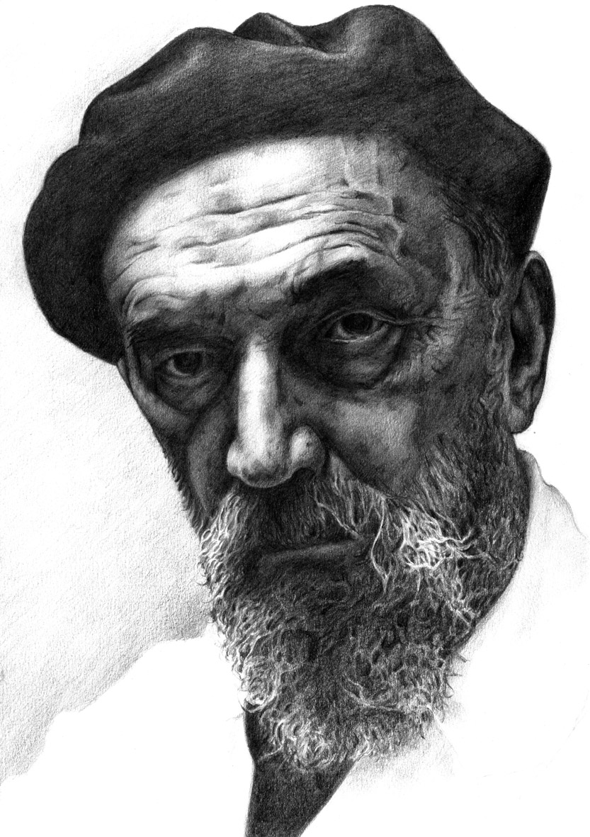
Moja škola nosi ime po velikom hrvatskom i svjetskom kiparu Ivanu Meštroviću, koji je odrastao u Otavicama, a pokopan je u Crkvi Presvetog Otkupitelja u Ružiću.

Slide 3
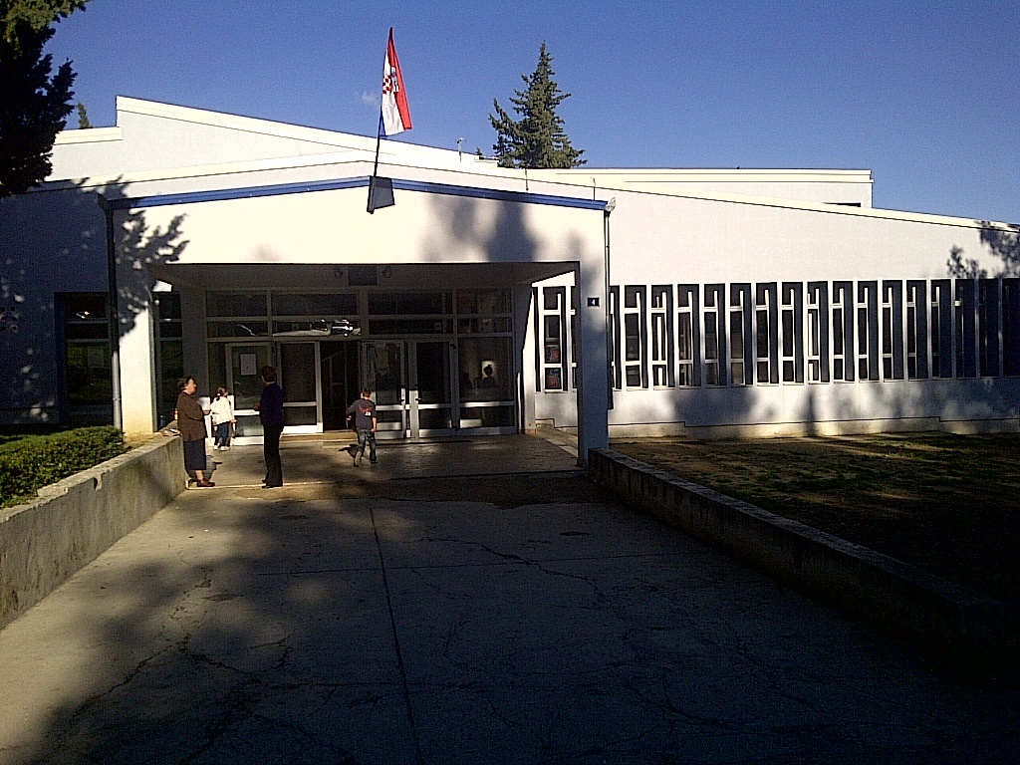
Moja škola je područno odjeljenje drniške osnovne škole.

Slide 4
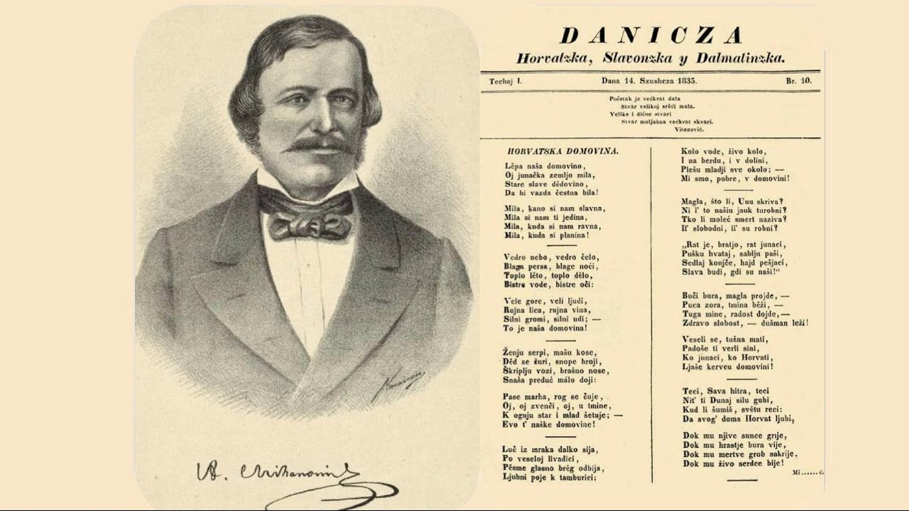
Drniška škola nosi ime po Antunu Mihanoviću Petropoljskom, autoru hrvatske himne Lijepa naša domovino koji je rođen u Zagrebu, ali je podrijetlom iz Petrova polja.

Slide 5
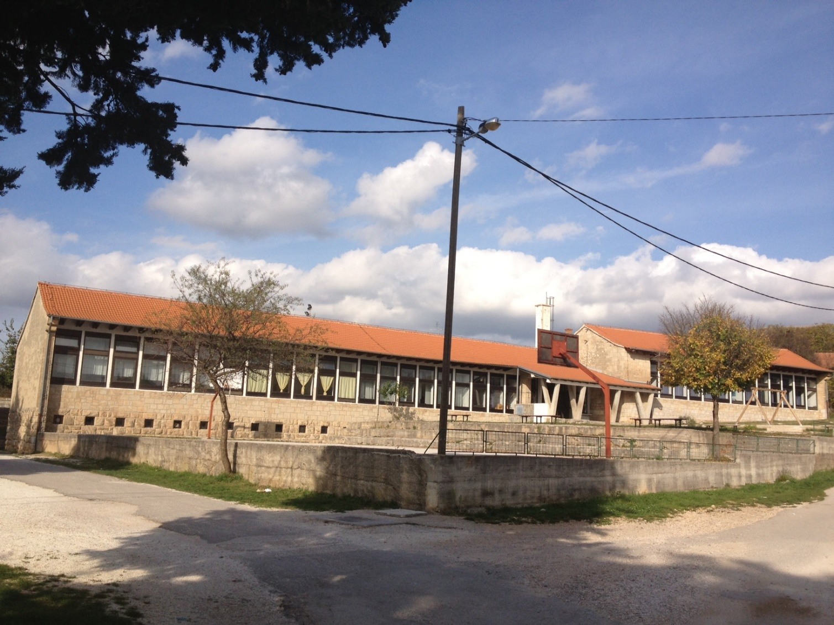
Moja škola sagrađena je u selu Gradcu nakon 2. svjetskog rata i sastoji od osam učionica, zbornice, knjižnice i drugih prostorija. Ima nogometno i košarkaško igralište. Škola je bila oštećena za vrijeme Domovinskog rata, ali je poslije obnovljena.

Slide 6
U moju školu idu djeca od 1. do 8. razreda osnovne škole iz osam naselja općine Ružić, a to su: Mirlović Polje, Čavoglave, Kljake, Umljanovići, Moseć, Ružić, Otavice i Gradac.

Slide 7
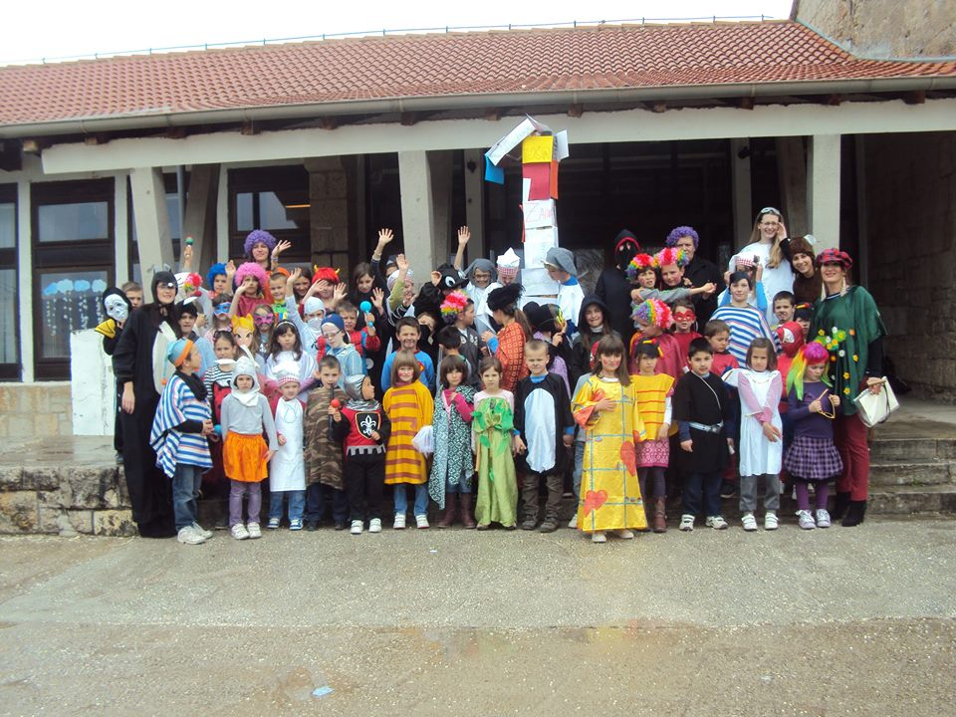
U moju školu danas ide oko 90 učenika od 1. do 8. razreda, a nekada ih je bilo više od 500.

Slide 8
Prezentaciju izradio: Hrvoje Durdov

